Slide 1
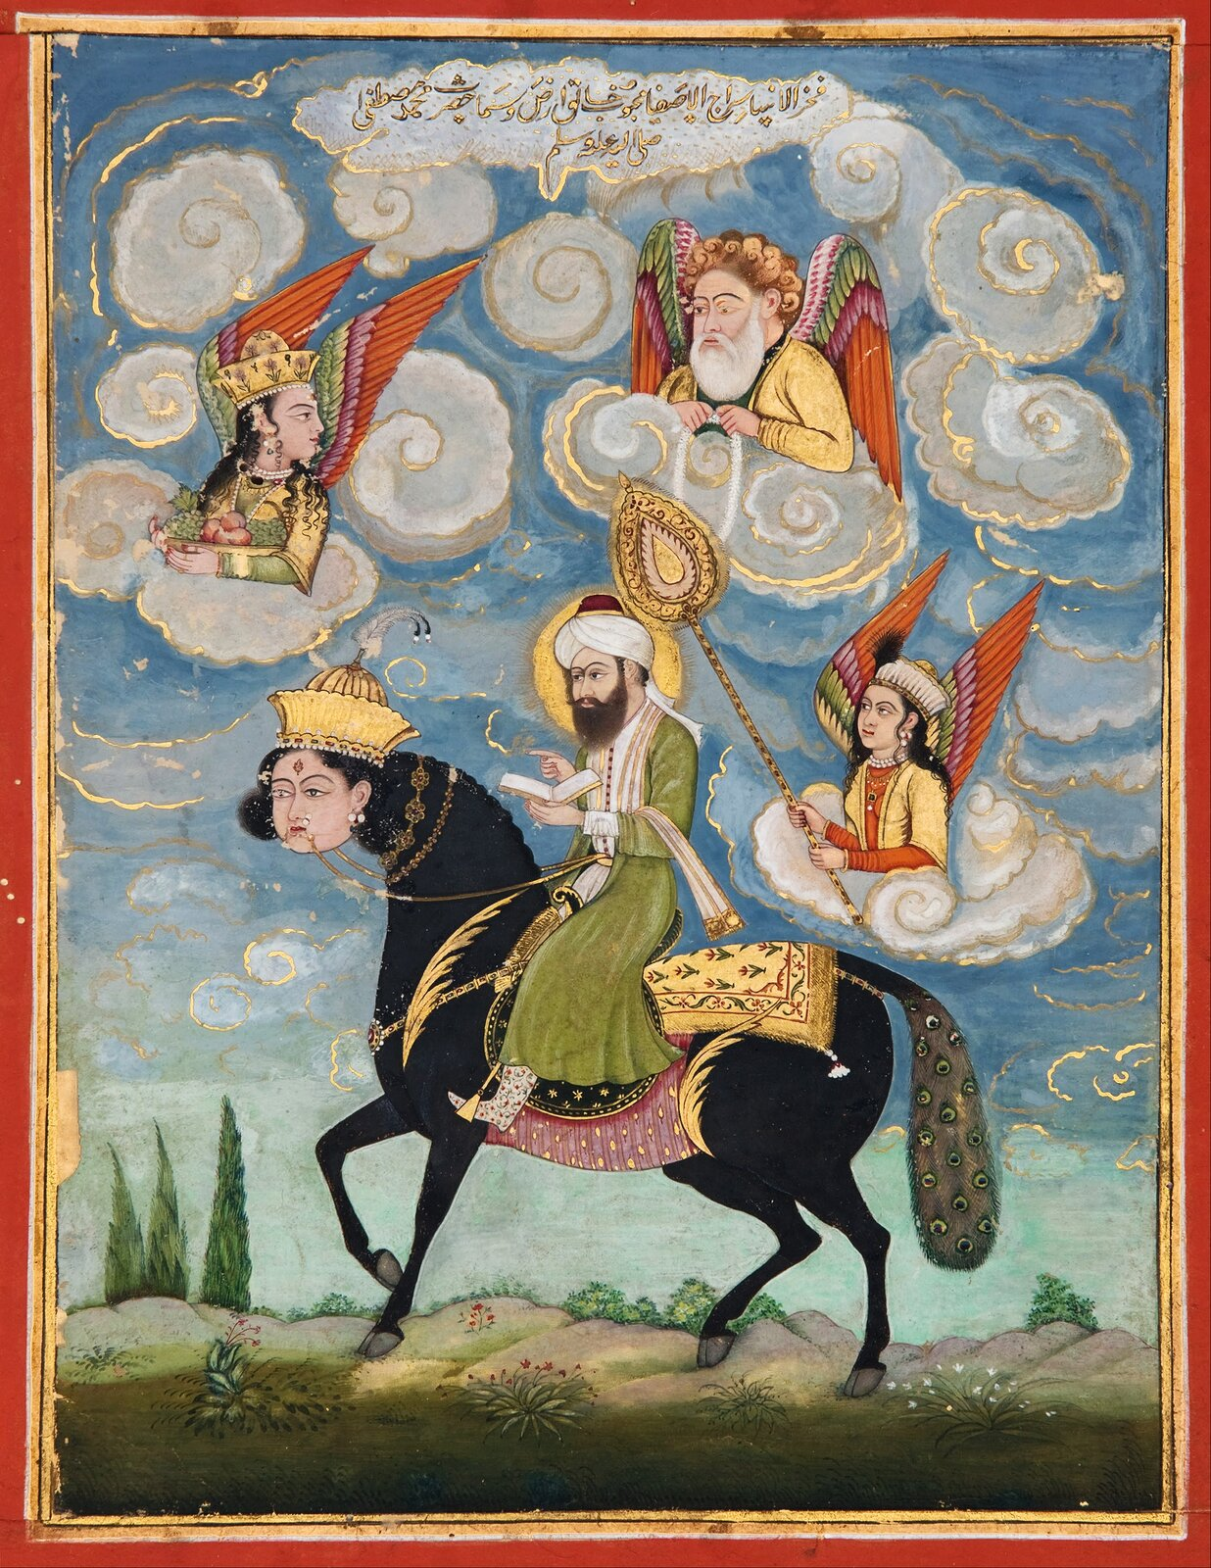
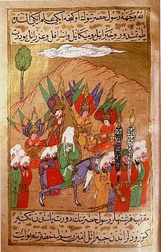
Ucieczka Mahometa z Mekki do Medyny – 622 r.
Początek ery muzułmańskiej – od tego wydarzenia Arabowie liczą czas

Slide 2
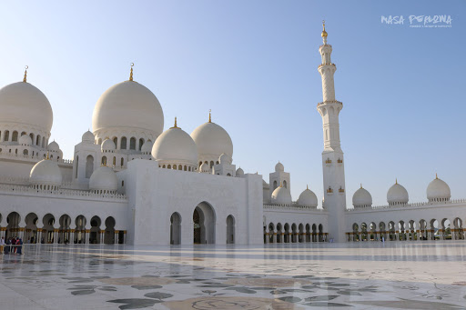
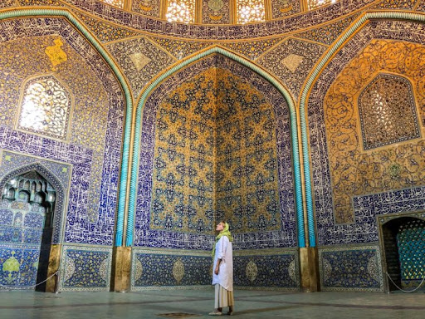
Meczet – świątynia muzułmańska

Slide 3
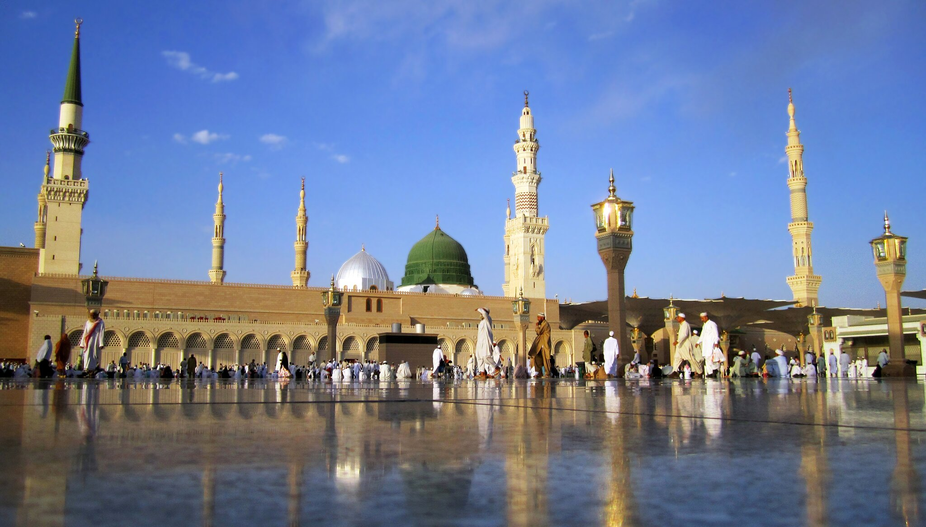
Meczet – świątynia muzułmańska

Slide 4
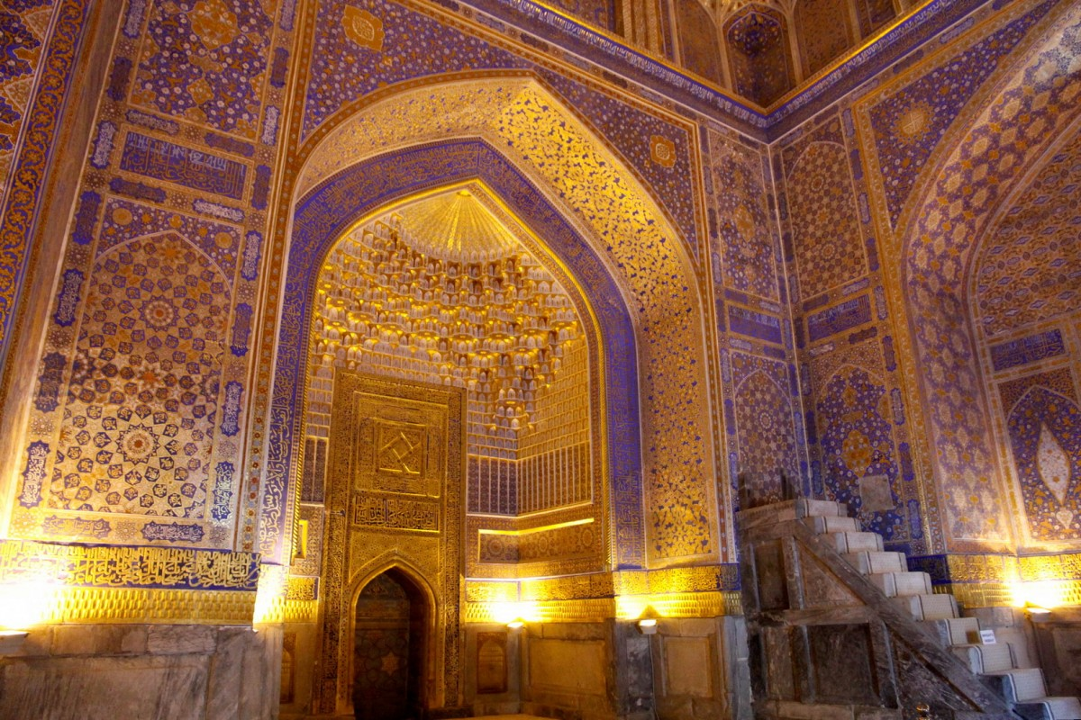
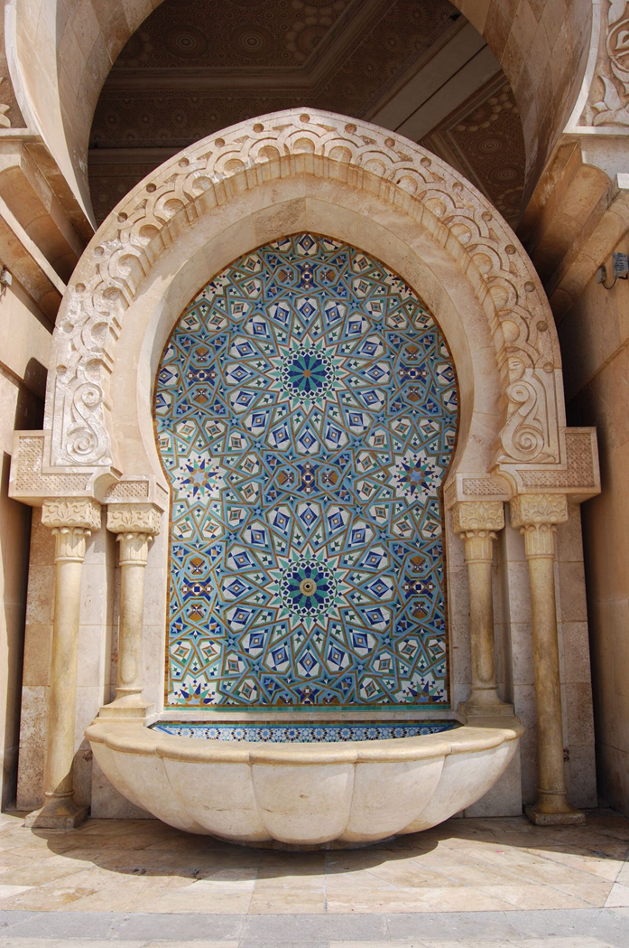
Wnętrze meczetu -arabeski

Slide 5
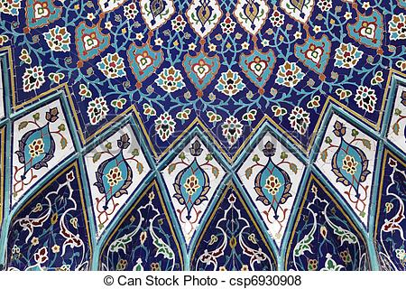
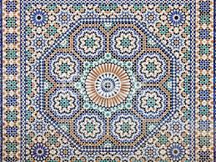
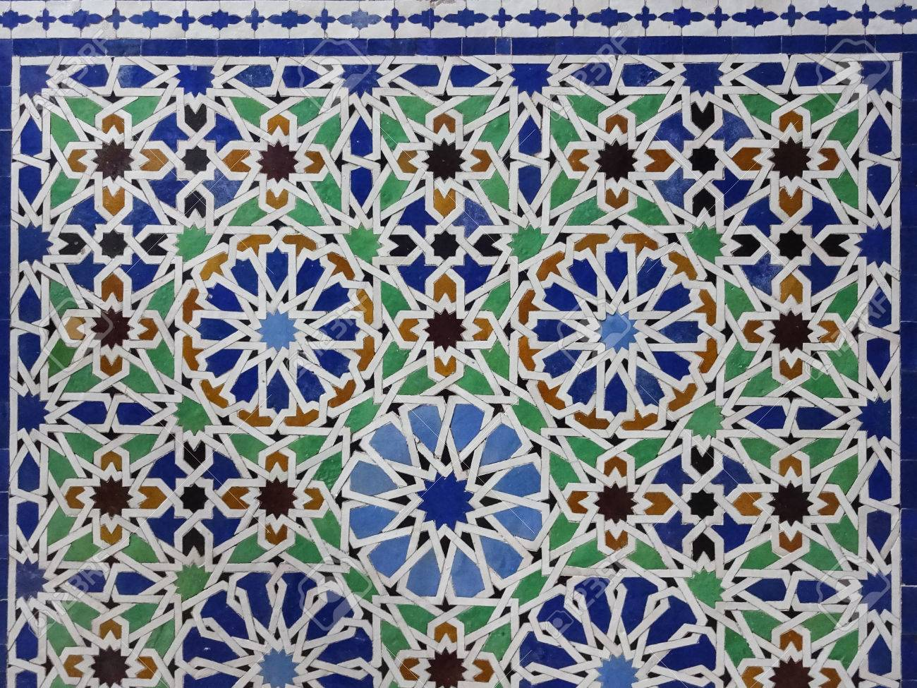
Arabeski – motywy dekoracyjny w kształcie wzorów roślinnych li geometrycznych

Slide 6
Osiągnięcia cywilizacyjne Arabów, które przetrwały do dziś
Algebra i trygonometria
Rozpowszechnienie cyfr arabskich i liczby zero
Przetłumaczenie dzieł filozofów greckich, dzięki czemu przetrwały do dziś
Rozpowszechnili grę w szachy
Rozwój medycyny – produkowali różne maści, leki, czy też pachnidła

Slide 7
Czego się nauczyliśmy?
ISLAM – to nowa religia, stworzona przez Mahometa
MAHOMET – to prorok i przywódca duchowy
Allach – to bóg czczony w islamie
KORAN – święta księga islamu, zawiera objawienie Allaha
Muzułmanin – to wyznawca islamu
Meczet - świątynia muzułmańska
5 filarów islamu – umiem wymienić
Osiągnięcia Arabów – matematyka, medycyna, filozofia, uprawa ryżu, trzciny cukrowej, produkowali szkło, stal, tkaniny – adamaszek, sztuka arabeski, minarety

